Slide 1

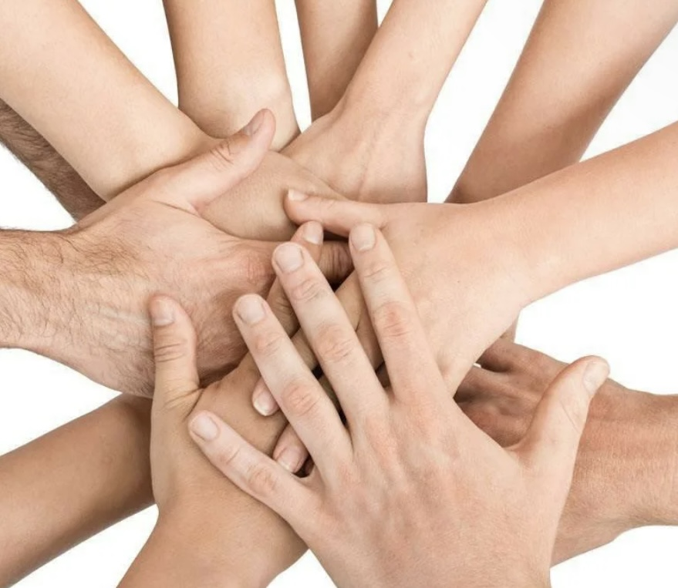
Муниципальное автономное дошкольное образовательное учреждение
- детский сад №7 «Семицветик» комбинированного вида
Нейроигра
«Ловкие руки»
Подготовила:
учитель-логопед
Лынникова Светлана Петровна

Slide 2
Предлагаемая игра «Ловкие руки» представляют собой отличную комбинацию физической активности и стимуляции речи, способствующую развитию множества когнитивных функций у дошкольников. Занятия способствуют улучшению мелкой моторики, вниманию, координации движений и устной речи одновременно.
Цель: развитие когнитивных способностей у детей через нейроупражнения.
Задачи: развивать пространственное восприятие, зрительно-двигательной координацию, память, творческие способности и речь.
Материалы: разноцветные перчатки, карточки с заданиями (схемы).
Ход игры:
Дети встают в круг лицом друг к другу. Ведущий объясняет правила игры и показывает карточку с изображением узора («солнце», «звезда», «сердце» и др.), составленного из сцепленных рук. Задача детей – воспроизвести этот узор, соединяя руки определённым образом. Одновременно, в процессе построения узора, дети произносят и заучивают короткий стих.
Усложнение задания:
Увеличение количества участников и каждому ребенку выдаются перчатки разного цвета по слуховой инструкции.
Задания на память (дети запоминают последовательность соединения рук без подсказок ведущего).
Проговаривание сложных стихотворений и скороговорок.

Slide 3
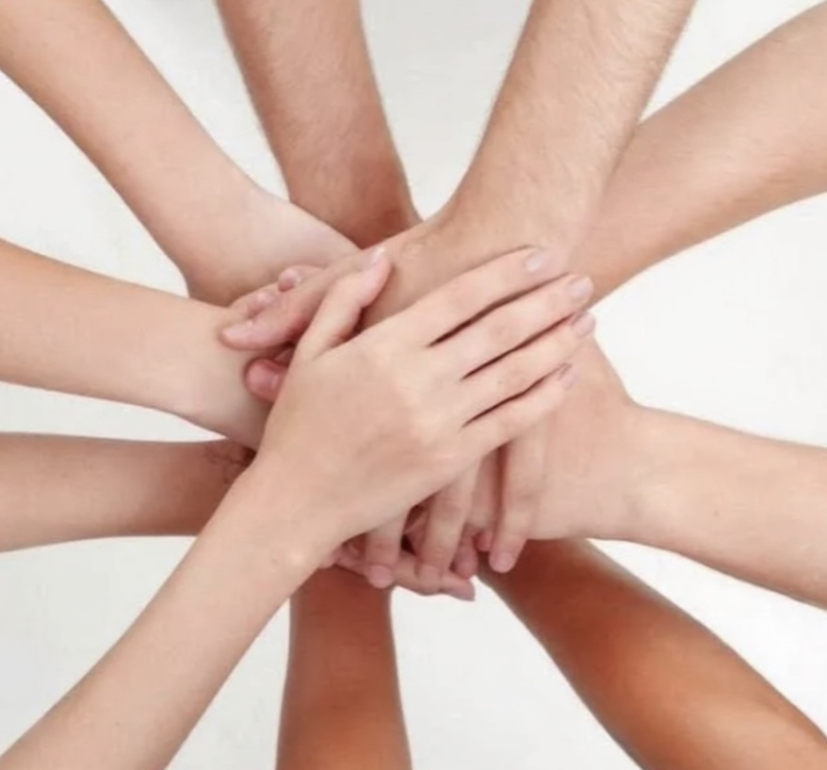
Ладонь на ладонь –
Не страшно в пути,
Весело вместе
По свету идти!

Slide 4

У меня есть кулачок,
У тебя есть кулачок.
Мы их вместе – бам! – сведём,
Дружбу нашу сбережём!

Slide 5

Положи свою ладошку,
Подержи её немножко.
А теперь – моя ладонь,
Ты её легонько тронь!
Вот ладонь, ещё одна –
Получилась красота!

Slide 6
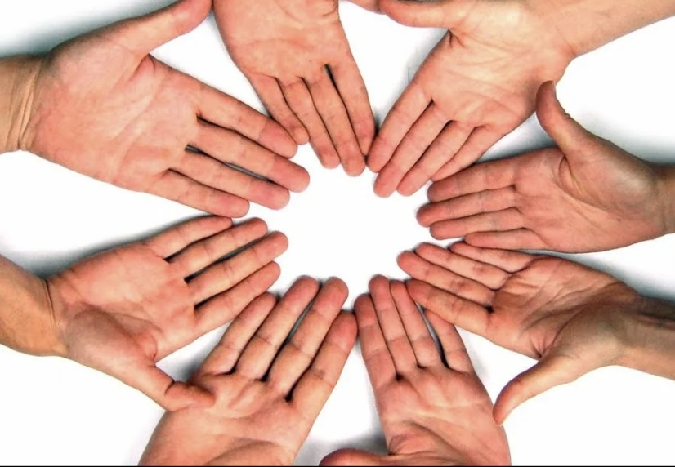
Раз ладошка, два ладошка –
Получился лепесток.
Словно яркая матрёшка,
Распускается цветок!

Slide 7
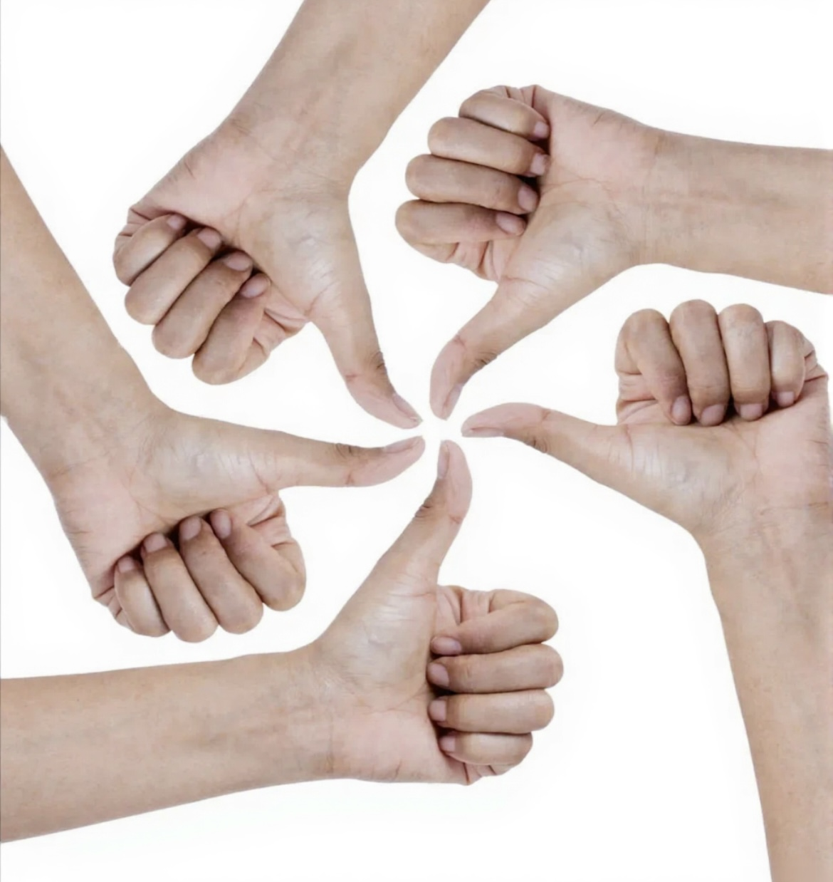
Если дружно встать в команду,
Сделать всё нам по плечу!
Вместе мы – большая сила,
Палец вверх, я не шучу!

Slide 8
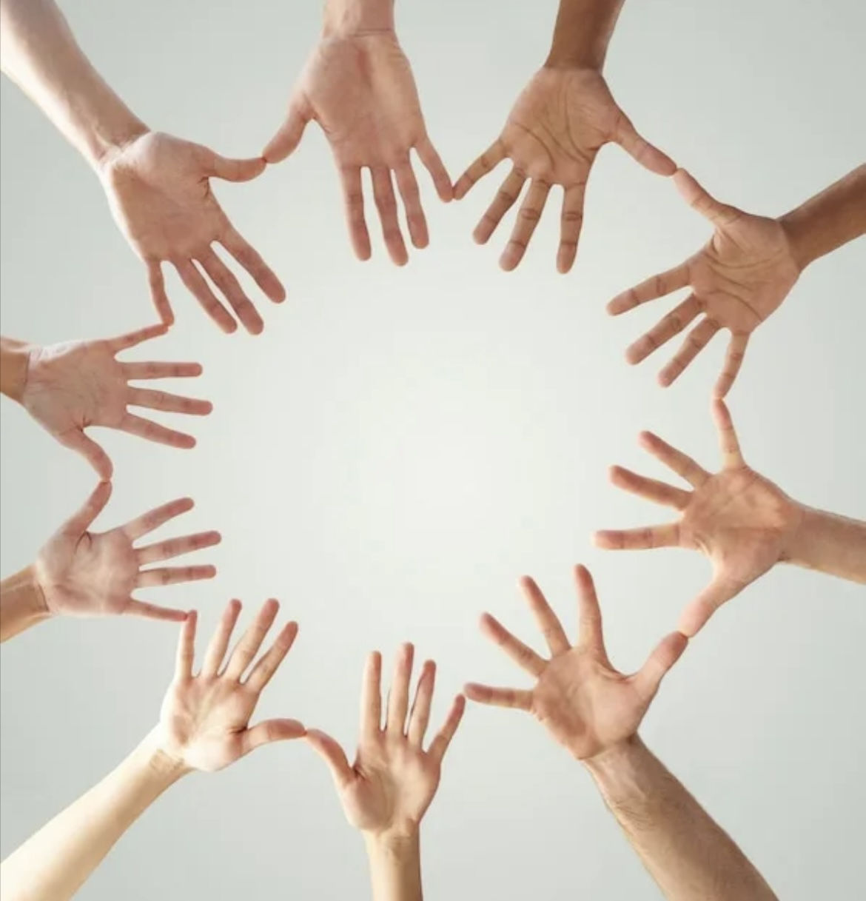
В кругу ладошки, как цветы,
Раскрылись разом – я и ты.
Мы закружились в хоровод,
И время двинулось вперед.

Slide 9
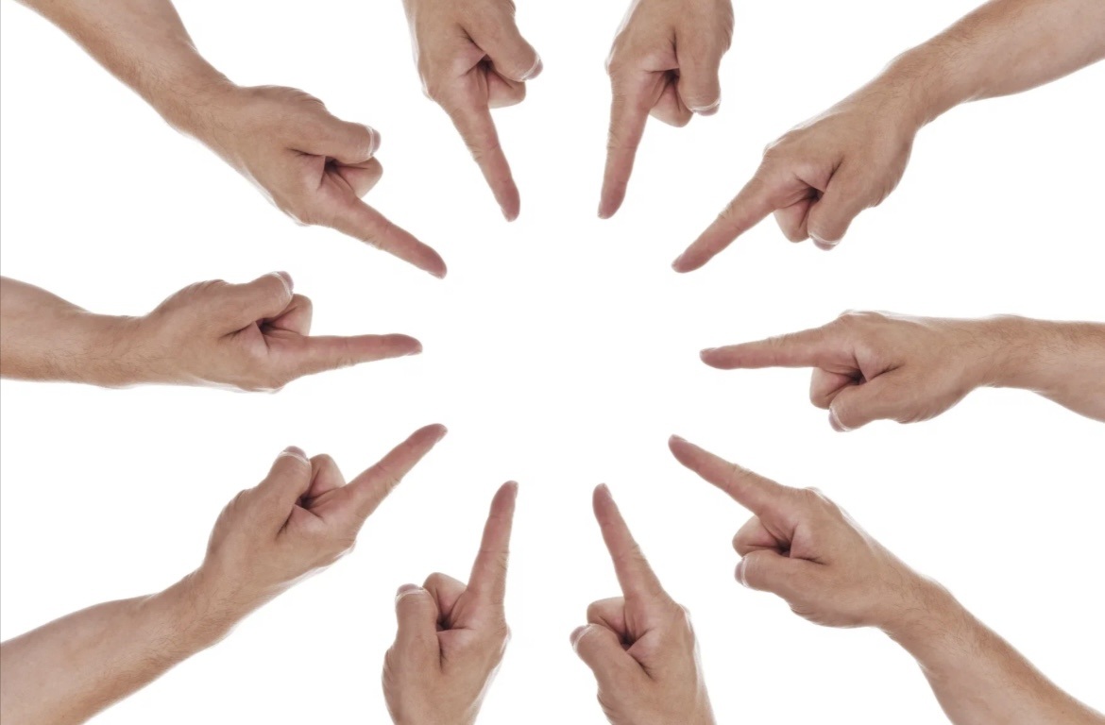
Этот пальчик – чародей,
Удивит он всех детей.
Вытяни его вперед,
Начинаем хоровод!

Slide 10
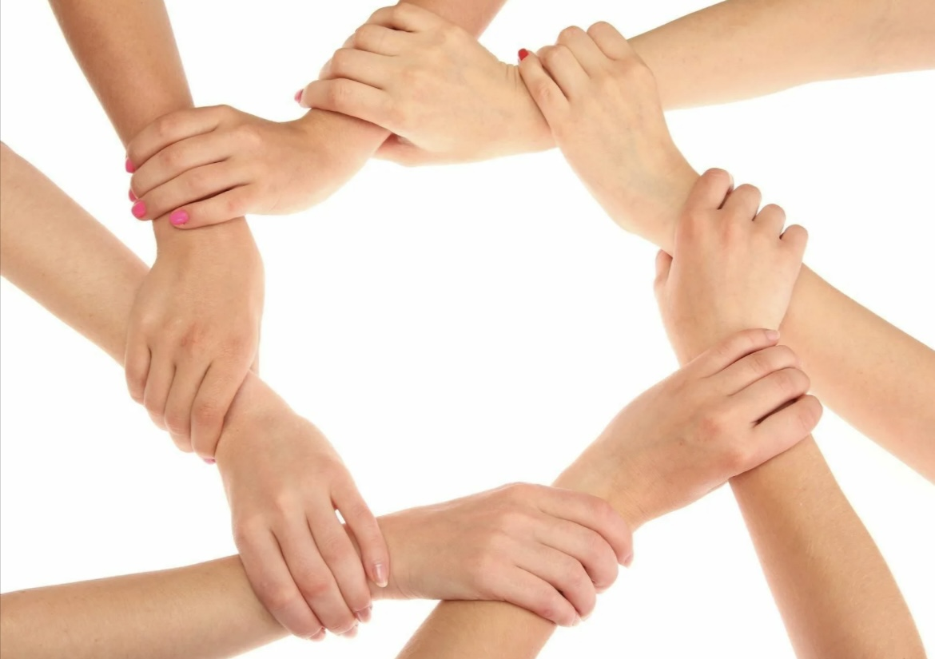
Встали дружно мы в кружок,
Словно солнца ободок.
Ручки крепко мы слепили-
Солнце сделали из рук!

Slide 11
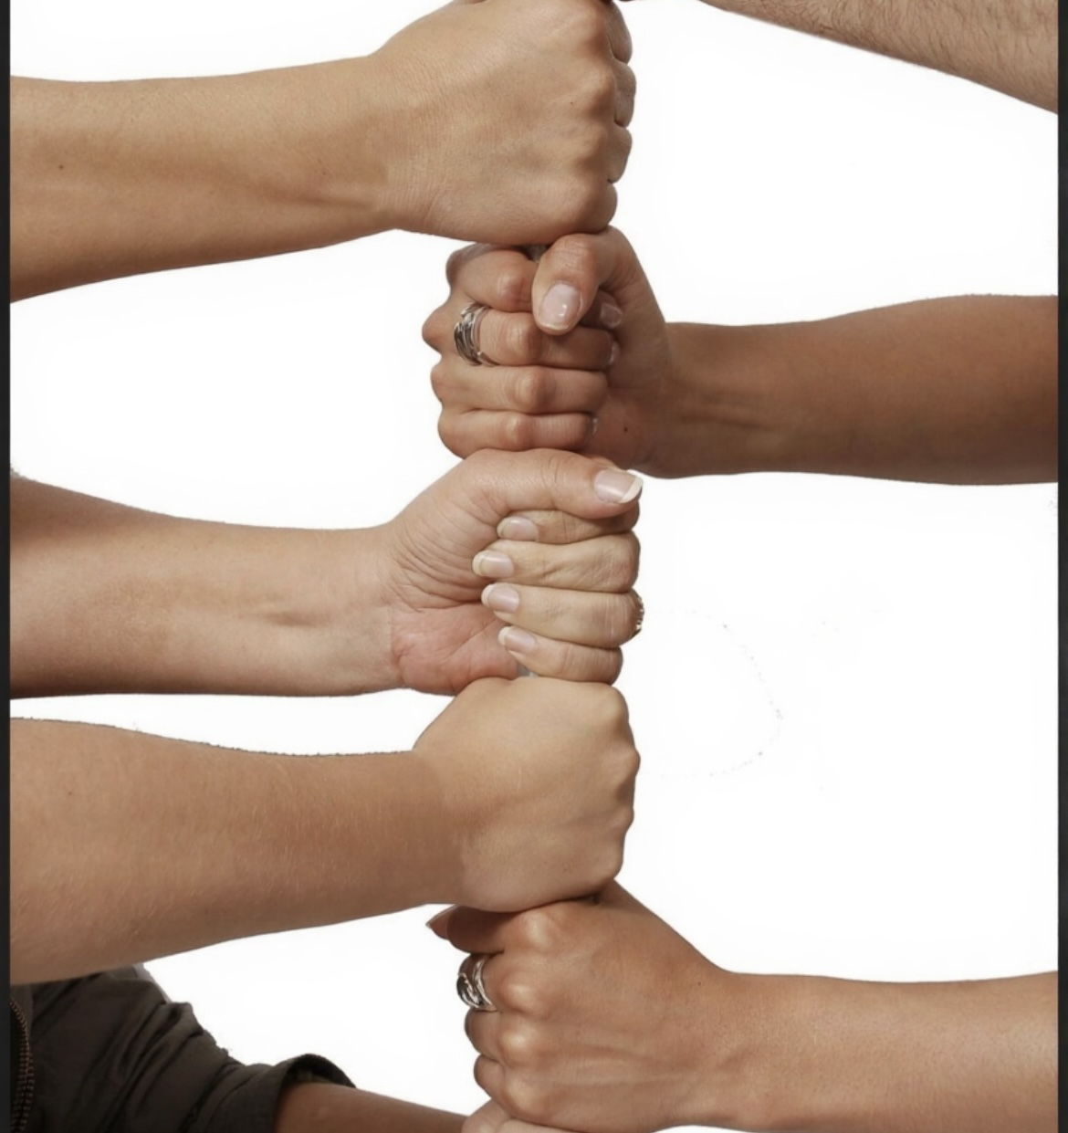
Кулачок на кулачок –
Получился бугорок.
Снова сверху кулачок –
Вырос целый теремок!

Slide 12

Две ладошки у меня,
Словно дружная семья.
Раз, два, три – смотри!
Сердце полное любви!

Slide 13

Собери ладошку в ком,
Будто держишь крепко.
Пальчик-богатырь потом
Вверх поднимется так метко!

Slide 14
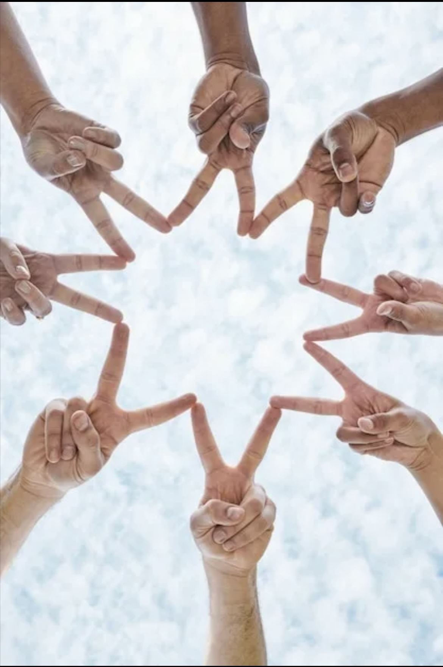
Два пальчика – как ушки,
Стояли на макушке.
Ладошка – голова.
Вот зайчик! Вот звезда!

Slide 15
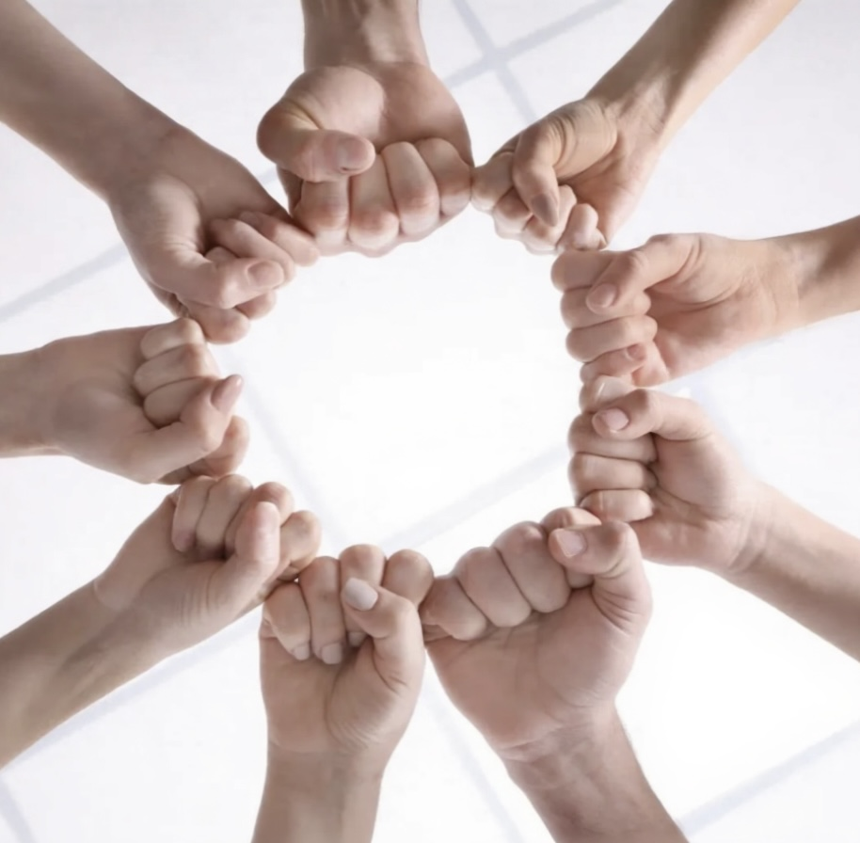
Кулачок к кулачку,
Словно к другу – на бочок.
Красный, желтый, голубой –
Вот узор какой большой!

Slide 16
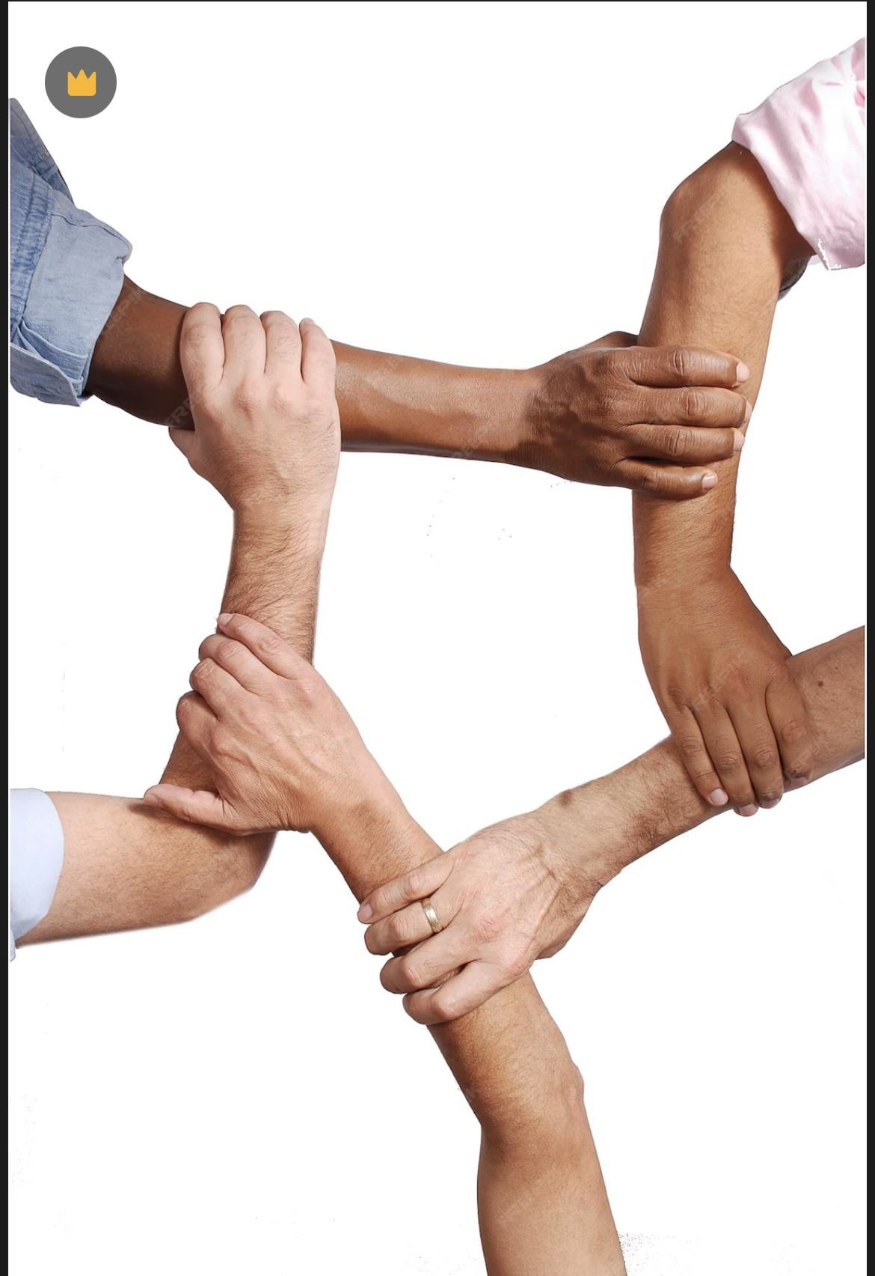
Раз – ладошка, два – ладошка,
Получилась вдруг дорожка!
Я – на локоть твой кладу,
Ты – соседу своему.

Slide 17

В круге дружно мы стоим,
Руки вместе мы скрепим.
Солнце яркое встает,
Светит всем, и нас зовёт!

Slide 18
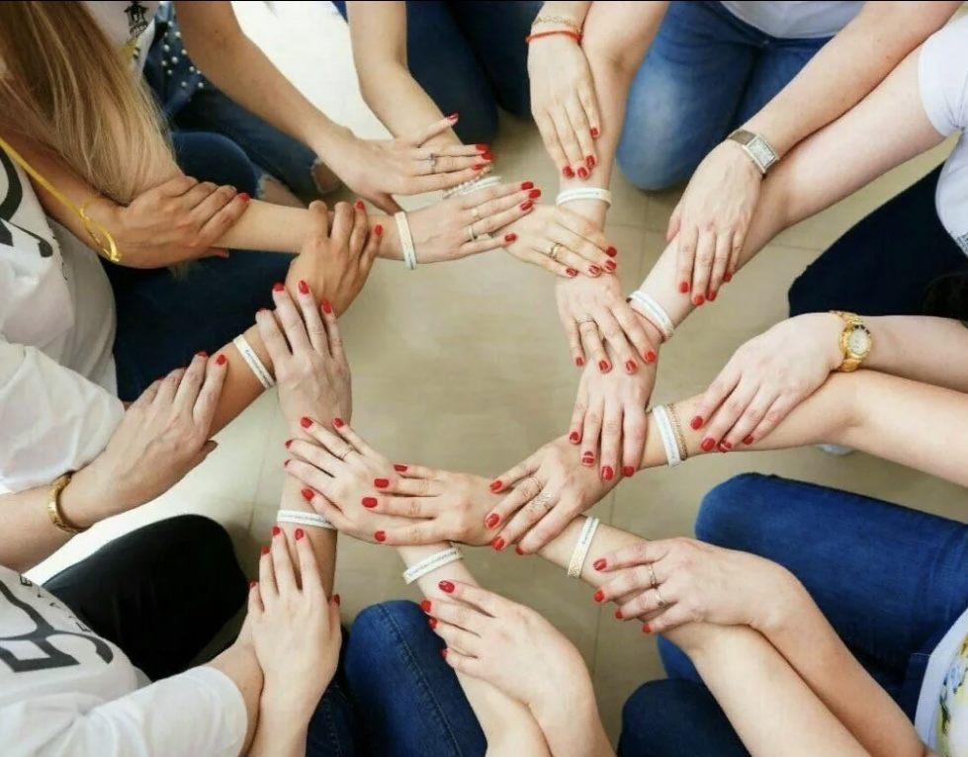
Левая ладошка,
Правая ладошка,
Встретились немножко.
Сложим их вот так –
Получился добрый знак!

Slide 19
В результате, нейроигра «Ловкие руки» способствует:
Развитие межполушарных связей: улучшается координация, внимание, память и активизируется речь.
Творческое самовыражение: дети экспериментируют с цветами и узорами, создают уникальные композиции.
Коллективное взаимодействие: игра предполагает совместную работу, что учит детей договариваться, помогать друг другу и работать в команде.
Легкое запоминание: стихотворения, интегрированные в игру, делают процесс обучения стихам естественным и ненавязчивым.
Яркие эмоции: цветные перчатки, интересные схемы и чувство достижения – все это создает позитивную атмосферу и приносит детям радость.

